Slide 1
Муниципальное бюджетное дошкольное образовательное учреждение детский сад №29 «Журавушка»
Виртуальная экскурсия
«Города -герои»
Подготовили воспитатели:
Донченко Н.В.
Позигун А.О.

Slide 2
Герой – это почетное звание для человека. Но только в нашей стране есть города, которые во время Великой Отечественной войны прославились своей героической обороной и получили это почетное звание.
В этих городах шла героическая борьба буквально за каждый квартал, за каждую пядь земли, что морально и физически изматывало противника. Особо отличившимся городам за массово проявленное мужество и героизм их защитников впоследствии было присвоено высокое звание «Города-героя». Знать их историю важно для каждого гражданина нашей страны – и взрослого и ребёнка.

Slide 3
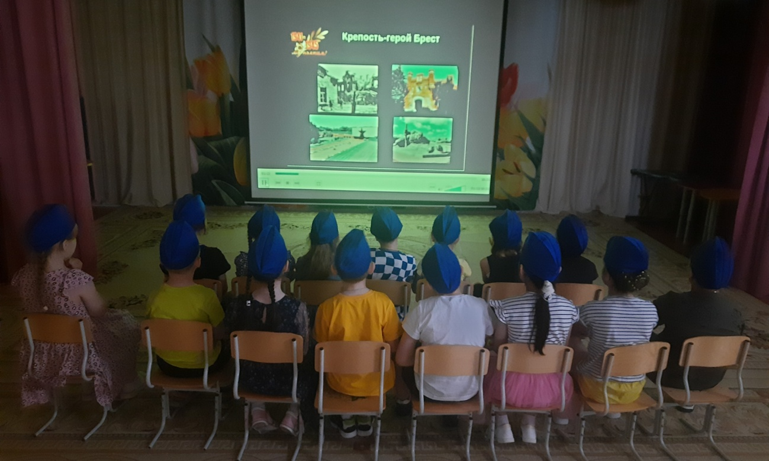

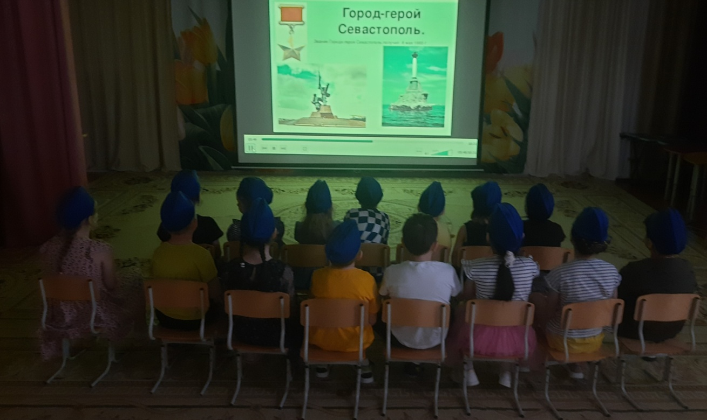

Slide 4
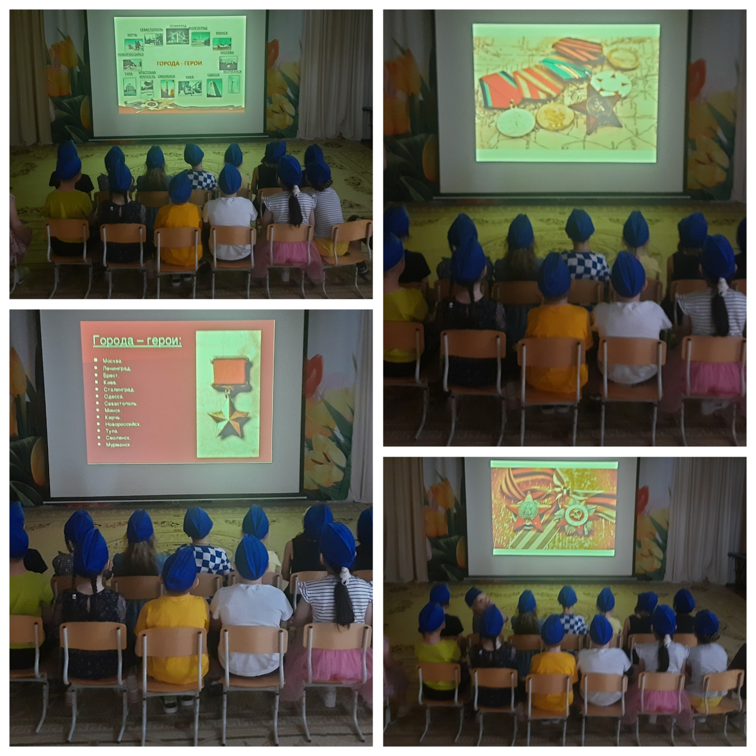
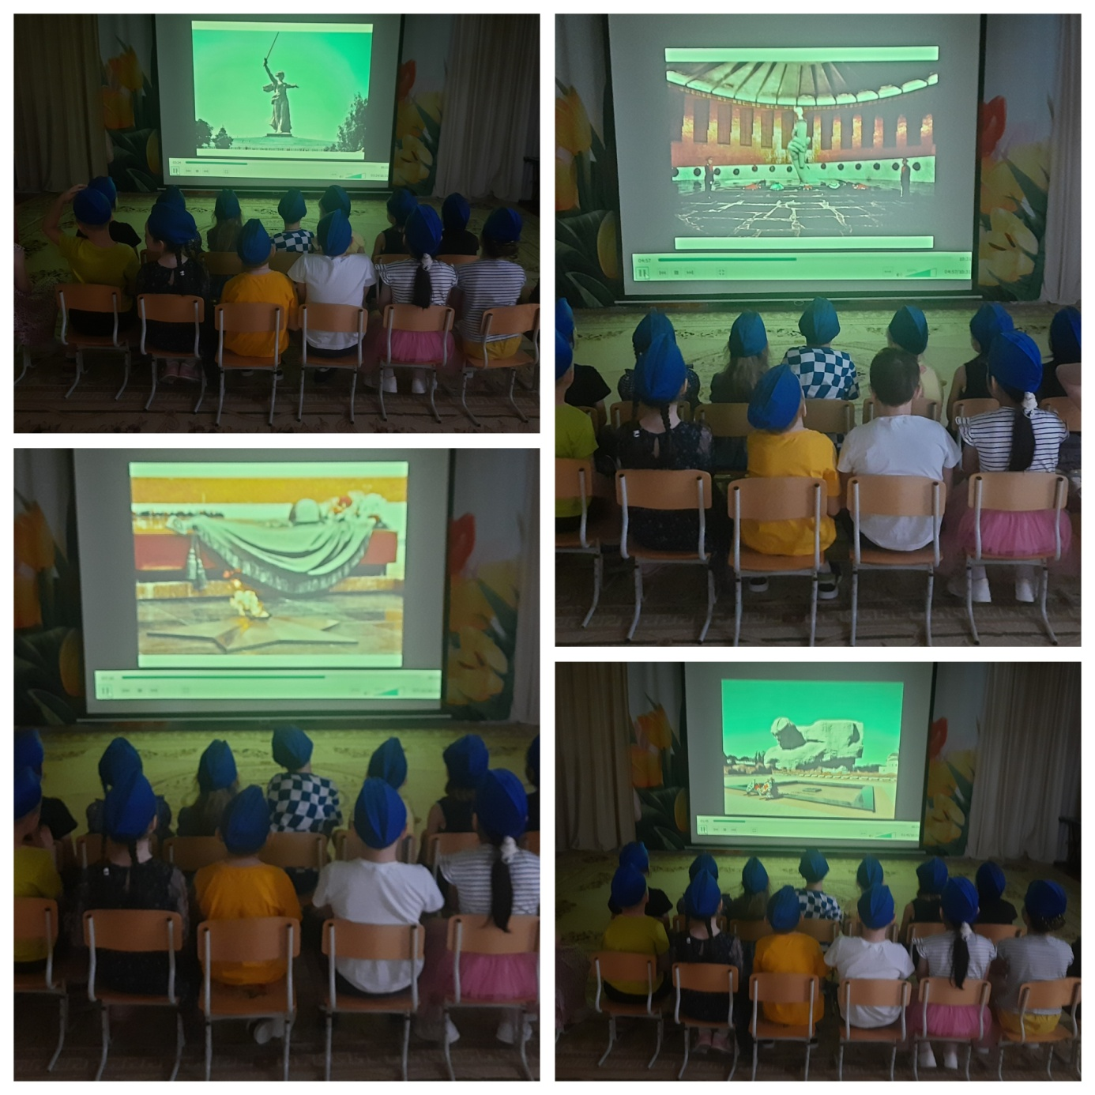

Slide 5
,
Уходят в глубь истории года
Со славою военной, как солдаты.
Но остаются с нами даты
И вечные герои-города.
Москва и Ленинград,
Керчь, Новороссийск,
Киев, Волгоград,
Севастополь, Минск,
Одесса, Тула, Брест,
Мурманск и Смоленск,
Герои-города!
Мы отдаём Вам честь всегда!
Всегда!
Е. Шкловский

